Slide 1
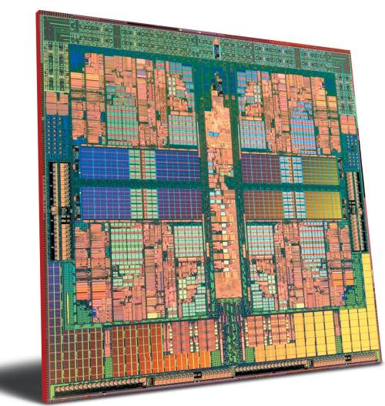
Višejezgreni Procesori

Slide 2
20. srpnja 1969. godine prva letjelica sa ljudskom posadom sletjela je na Mjesec.
Računalo koje je tada asistiralo kod spuštanja imalo je za to vrijeme nevjerojatnih 1000 KHz, tj. 1 MHz.
Od tada, računalna snaga i brzina rada centralne procesorske jedinice napredovala je za svjetlosne godine.
Tijekom godina bilo je mnogo skepticizma oko razvoja računala i njihove snage, od toga da neće nikada doseći 20 MHz do toga da neće prijeći preko 1 GHz.
Jedan od osnivača Intela, Gordon E. Moore, davne 1965. dao je jedan od danas najpoznatijih zakona vezanih uz broj tranzistora u integriranim krugovima.

Slide 3
Taj zakon, poznat kao Mooreov zakon, kaže da će se svakih 24 mjeseca broj tranzistora u integriranim krugovima, uz minimalne troškove komponenti, udvostručavati.
Danas mnogi misle da se to odnosi na svakih 18 mjeseci, ali kako je sam G. Moore rekao, to se ipak odnosi na svaka 24 mjeseca. “ Složenost, uz minimalne troškove komponenti, povećava se približno za faktor dva po godini...
Zasigurno, tijekom kraćeg perioda vremena, možemo očekivati da će se ovakav trend nastaviti, ako ne i još dodatno povećavati.
Tijekom dužeg razdoblja, trend povećanja složenosti ne možemo sa sigurnošću odrediti, iako nema razloga da ne vjerujemo da se neće promijeniti u sljedećih 10 godina.
To znači da će do 1975. broj komponenti po integriranom krugu uz minimalne troškove biti 65 000. Vjerujem da se tako veliki krug može napraviti na jednoj pločici.“

Slide 4
Danas su stvari drugačije, znamo da je granica daljnjeg povećanja snage procesora približno dostignuta, više ne možemo očekivati da ćemo se moći pouzdat u Mooreov zakon, ili ipak ima drugih stvari na koje bi mogli primijeniti taj zakon?

Slide 5
OD JEDNOJEZGRENIH DO VIŠEJEZGRENIH PROCESORA
Dok se proizvodna tehnologija sve više i više razvija, fizička ograničenja mikroelektroničkih elemenata baziranih na poluvodičima postala su jedna od glavnih briga u dizajniranju računalnih komponenti.
Neki od efekata tih fizičkih ograničenja su velika disipacija topline (problem zagrijavanja) i problemi sinkronizacije podataka (gubitak podataka).
Potreba za sve više kompleksnim i sposobnim procesorima dovela je proizvođače procesora do toga da različitim metodama ostvare ciljeve.
Zato se proizvode višejezgreni procesori.

Slide 6
U sljedećih nekoliko godina nesumnjivo je da možemo očekivati konstantno povećanje broja jezgri na jednom čipu. Sada se javlja prilika za ponovnu upotrebu Mooreovog zakona, ali u smislu povećanja broja jezgri, a ne tranzistora, no u kojem vremenskom periodu ostaje nepoznato.
Također je za očekivati da će razvoj arhitekture procesora pratiti i mogućnosti njihovog programiranja, jer puno jezgri u procesoru ne znači ništa ako nemamo programsku podršku optimiziranu za izvođenje na takvim procesorima.
Danas je trend takav da imamo 'višejezgrene procesore' (multi- core processors,) sa dvije, četiri, osam jezgri, ali to se kreće prema 'punojezgrenim procesorima' (many- core processors) koji će imati desetke ili stotine jezgri, ma kako god da nam se danas to nevjerojatno činilo.
Višejezgreni čipovi kombinirani sa simultaneous multithreading-om ili hyperthreading tehnologijom, te jezgre posebne namjene (npr. graphics-processor ili phisycs-processor), pokazuju svjetlu budućnost za dobitke u performansama.

Slide 7
KARAKTERISTIKE PROCESORA
FREKVENCIJA // radni takt
DULJINA PODATAKA
ARHITEKTURA

Slide 8
Prvi procesor ili mikroprocesor je bio Intel 4004 napravljen 1971.
Što znači da procesor ima frekvenciju od 3 GHz? Znači da u jednoj sekundi može izvesti tri milijarde osnovnih instrukcija. Bitno je naglasiti da brzina rada računala ne ovisi samo o brzini procesora, već i o karakteristikama drugih dijelova računala (veličini radne memorije, brzini pristupa podacima, propusnosti sabirnica…).
Druga važna karakteristika procesora, koja utječe na njegovu snagu, duljina je podatka koji procesor može obraditi u jednome koraku. Trenutno je to duljina od 64 bita, a prije je ta duljina bila 32, 16, 8 bitova. To naravno ne znači da se u 32-bitnom procesoru nikako nisu mogli obraditi podaci dulji od 32 bita, nego znači da su se morali razlomiti u više dijelova i obrađivati u više koraka.
Treća karakteristika, koja će nam određivati snagu procesora, njegova je arhitektura. U novije vrijeme koriste se tzv. višejezgreni procesori kod kojih se umjesto jedne jezgre, koja radi na jako visokoj radnoj frekvenciji, povezuje više jezgara koje rade na nižim frekvencijama. Naime, problem visokih radnih frekvencija uvijek je povezan s velikim zagrijavanjem procesora. Svaki procesor zato mora imati osigurano kvalitetno hlađenje.

Slide 9
Uvod u procesor
Procesor je središnja i glavna komponenta računala koja prihvaća i obrađuje binarne podatke te takve obrađene podatke predaje ostalim dijelovima računala.
Procesorska jezgra (CORE) je izvršna jedinica (obavlja aritmetičke operacije)
Procesori mogu imati 2 , 4 , 6 , 8 i do 24 jezgre …..
Prvi višejezgreni procesor ja napravio IBM POWER4 (2 jezgre)
Karakteristike procesora :
Duljina procesorske riječi (32 ili 64 bitni)
Cache memorija ( L1, L2, L3 )
Množitelj takta
Brzina procesora
Količina jezgri

Slide 10
Zašto više jezgri ?
Karakteristike višejezgrenih procesora :
Učinkovito korištenje dostupnih tranzistora
Povećanje protočnosti i brzine paralelnih aplikacija
Brža komunikacija komponenti
Manja potrošnja energije
Isključivanje neaktivnih jezgri zbog uštede struje
Više jezgri omogučuje obavljanje više zadataka istovremeno
Mana :
Brzina memorije postaje ograničavajući čimbenik
Radna memorija (Ram) nemože dovoljno brzo predati procesoru podatke za
obradu i time usporava procesor
Pojedine jezgre mogu biti sporije od jednojezgrenih procesora ali sve jezgre mogu raditi zajedno kako bi povečale brzinu obrade podataka
Performansa višejezgrenih procesora najviše ovise o kodu programa
- je li kod napravljen da koristi više jezgri

Slide 11
VIŠEJEZGRENI PROCESORI:
Učinkovito korištenje dostupnih tranzistora
Povećanje protočnosti i brzine paralelnih aplikacija
Brža komunikacija komponenti
Manja potrošnja energije
Isključivanje neaktivnih jezgri zbog uštede struje
Više jezgri omogučuje obavljanje više zadataka istovremeno
Mana :
RAM može usporiti procesor (nije dovoljno brz – ne šalje podatke dovoljno brzo procesoru…)
Pojedine jezgre mogu biti sporije od drugih
Performansa višejezgrenih procesora najviše ovise o kodu programa - je li kod napravljen da koristi više jezgri

Slide 12
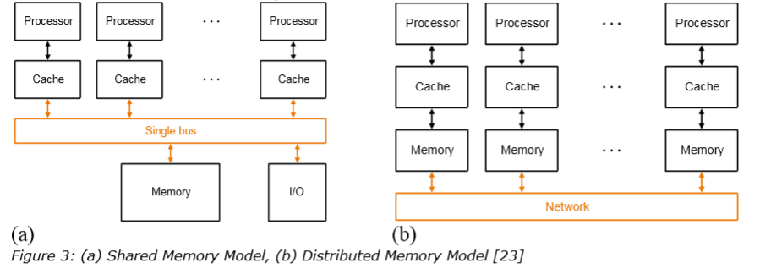
Komunikacija između jezgra
Jezgre mogu međusobno komunicirati :
1. pomoću komunikacijske sabirnica (imaju zajedničku memoriju) sl.(a)
2. povezivanjem u jednu mrežu (imaju svoju posebnu memoriju) sl.(b)

Slide 13
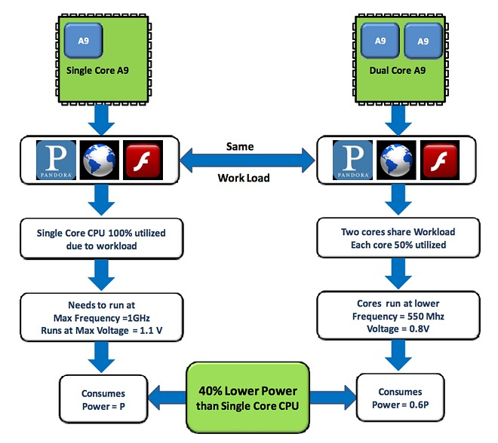
Kako višejezgreni procesor obrađuje podatke
- višejezgreni procesor paralelno obrađuje podatke
- jezgre imaju manji takt
- jezgre dijele podatke, zbog toga se manje griju i mogu sporije raditi
- Troše manje struje jer rade na manjem naponu

Slide 14
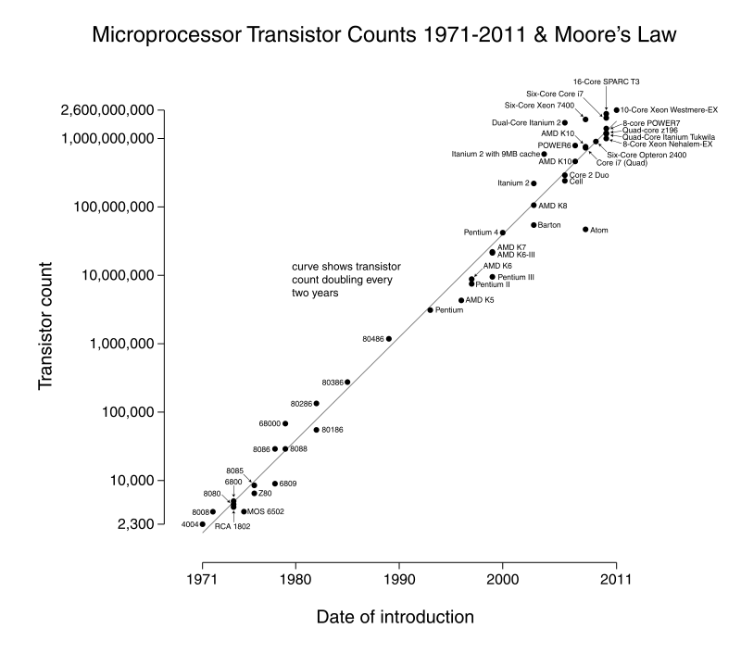
Mooreov zakon
Jedan od vodećih principa arhitekture procesora
Sam Gordon Moore (suosnivač tvrtke Intel) izjavio je: „ Broj tranzistora koji se po najpovoljnijoj cijeni mogu smijestiti na čip udvostručavati će se otprilike svake 2 godine“.
tu rečenicu objavio je u časopisu Electronics 19. 4. 1965. godine

Slide 15
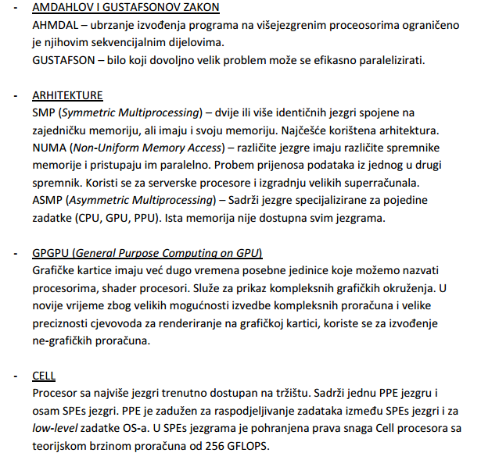
PLATFORME I ARHITEKTURE

Slide 16
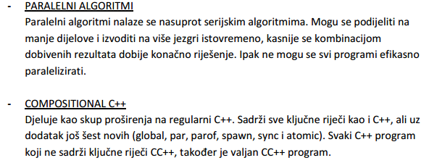
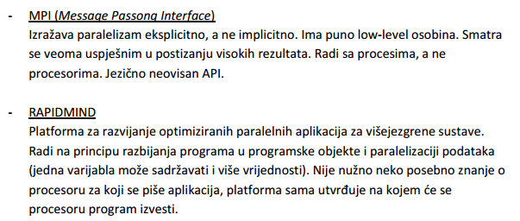
ALGORITMI I RAZVOJNI ALATI

Slide 17
Izvori
https://www.scribd.com/doc/86790598/Procesori
http://hr.wikipedia.org/wiki/Paralelna_obrada
http://en.wikipedia.org/wiki/Moore%27s_law
http://savremeniprocesori.wordpress.com/2013/04/18/3-visejezgreni-procesori/
http://www.math.uniri.hr/~ajurasic/mravic.pdf
http://www.csa.com/discoveryguides/multicore/review.pdf

